Slide 1
MTracer: A Trace-oriented Monitoring Framework for Medium-scale Distributed Systems
Jingwen Zhou, Zhenbang Chen, Haibo Mi, and Ji Wang
{jwzhou, zbchen}@nudt.edu.cn
College of Computer
National University of Defense Technology
This work is supported by:
iVCE National Basic Research Program of China

Slide 2










Background
…
…
…
…
Notes:
随着计算机能力的提升和价格的下降

Slide 3



Background
?
?
！
！
?
！
…
Distributed System
containing tens to hundreds nodes,
which is medium-scale.
Notes:
许多公司和机构都搭建了自己的分布式系统
这些系统通常包含几十到几百个节点，属于中等规模的分布式系统
为这些公司和机构带来便利
但是由于软硬件的问题
分布式系统常常会发生功能和性能上的故障
而且这些故障很难定位，也很难在设计阶段完全解决
因此，我们需要对分布式系统进行监测
了解系统的行为和运行状态，当发生故障时，帮助进行定位

Slide 4
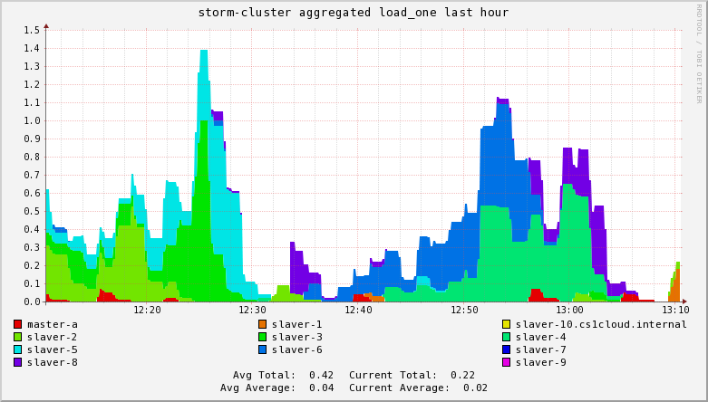
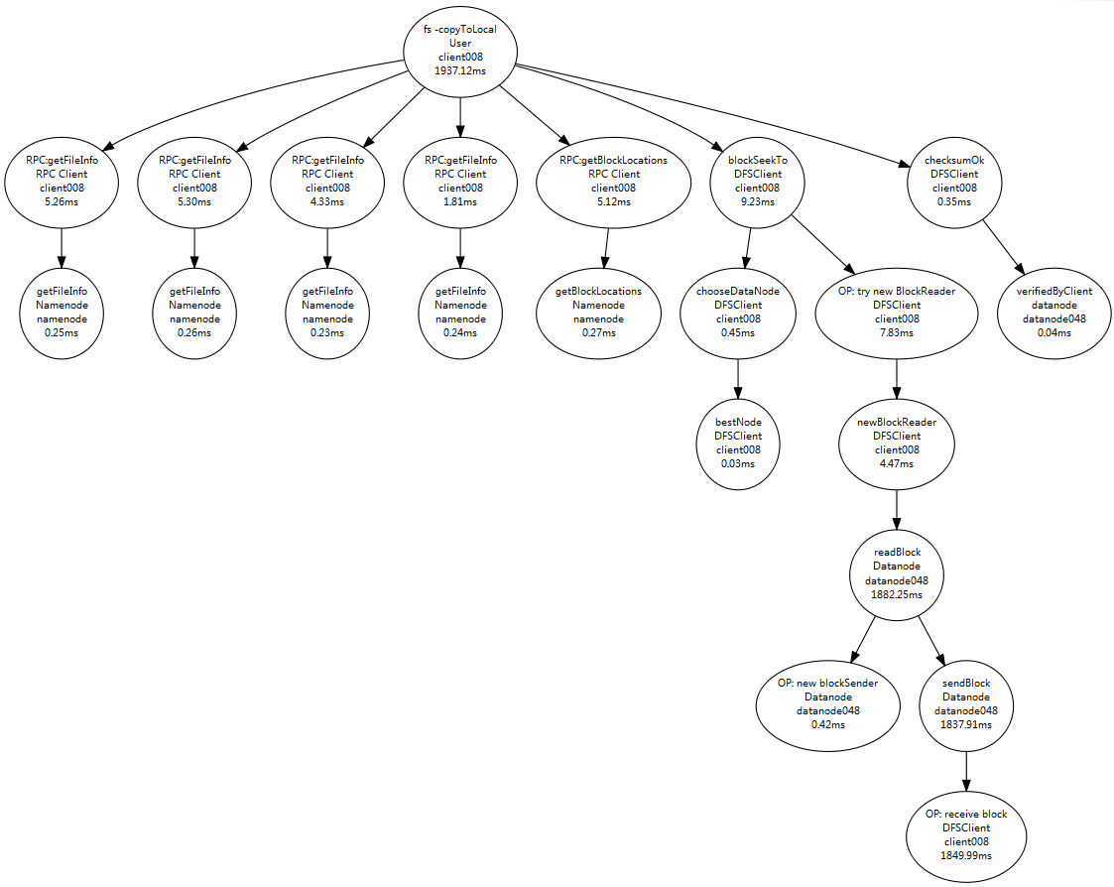
Background
Resource-oriented Monitoring
Trace-oriented Monitoring
Record the resource consumption, such as CPU and memory
Ganglia, Chukwa …
Record execution paths, or called the traces of requests
X-Trace, P-Tracer, Zipkin …
Notes:
监测可以分为面向资源和面向请求路径的监测
面向资源的监测主要是监测系统运行过程中的资源使用情况，如CPU和内存等，代表有Ganglia，Chukwa等
而面向请求路径的监测主要是监测请求在系统中的执行路径的信息，如函数调用，函数执行时间等，代表有X-Trace, P-Tracer, Zipkin等

Slide 5
Background
Resource-oriented Monitoring
Trace-oriented Monitoring
Record the resource consumption, such as CPU and memory
Ganglia, Chukwa …
Record execution paths, or called the traces of requests
X-Trace, P-Tracer, Zipkin …
Generally, trace-oriented monitoring collects more valuable information than resource-oriented monitoring
Notes:
Trace可以通过树的形式来表示，如这个Trace表示HDFS中的一个读文件的操作，Client先与Namenode交互，获取数据块存储的位置，然后从Datanode上读取数据块并在本地合并成文件，最后通知Namenode读取成功
总体上说来，面向资源的监测偏向于收集硬件的信息，而面向请求路径的监测偏向于收集软件方面的信息，而对于理解系统的行为和进行故障定位的话，面向请求路径的监测收集的信息更为有用

Slide 6
Background
P-Tracer
？？
X-Trace
MTracer
In prototype:
store trace in text file
simple visualization
…
too little function to use
For Medium-scale DS:
Lightweight
Efficient
Real time
Visualized
For large-scale DS:
construct call trees using a map-reduce process
…
exceptions also occur in monitors and hard to recovery
Notes:
当前确实存在一些面向请求路径的监测系统，如X-Trace和P-Tracer
但是，这些系统要么是一个研究上的模型，在实际使用时功能不够，如X-Trace把trace存储在文本文件中，如果我要统计一个函数的执行次数，那就需要遍历所有的文本文件，当文本文件太多时，是无法忍受的，它的可视化界面也比较简单
另外一些监测系统是为大型分布式系统设计的，十分复杂，甚至比被监测的系统还要复杂,如P-Tracer，数据是分布式存储的，构造调用树时需要使用map-reduce过程来完成，如此复杂的监测系统自身也容易发生故障，而且可能更难恢复。
对于中等规模的分布式系统来说，需要的是一种轻量级的、高效的实时监测系统，而且提供功能丰富的可视化接口
而目前缺少这种监测系统，基于这种背景，我们给出MTracer

Slide 7
Architecture
Visualizing
UI
Manager
Database
Monitor Server
Recovering
writer
…
writer
Monitor Server
Storing
extractor
Receiver
Network
DS
Event
Recording
Node₁
Reporter
Node₂
…
Node_{n}
info
…
DS
instrumentation
Notes:
MTracer的结构，DS是一个分布式系统，部署在一个集群之中，包含n个节点，节点与节点通过网络互联
MTracer采用的是主从结构，需要一个服务器来汇总数据
先要对系统进行插装，在关键位置添加接口
当请求执行到这些插装的位置时，将信息收集起来
并打包成一个Event，通过发送器发送给Server
其他节点也是一样
服务器收到一个报文后，先对其进行解析
然后将信息存储到数据库中
用户可以通过MTracer提供的可视化工具对收集的数据进行查看，掌握系统的运行行为
当发生故障时，通过这个可视化工具帮助进行故障定位，从而进行故障恢复
可以看到，整个MTracer包含三大部分:数据收集、存储和可视化

Slide 8
Architecture
Visualizing
UI
Manager
Database
Monitor Server
Recovering
writer
…
writer
Monitor Server
Storing
extractor
Receiver
Network
DS
Event
Recording
Node₁
Reporter
Node₂
…
Node_{n}
info
…
DS
instrumentation
Notes:
下面讲数据收集

Slide 9
Trace Recording
Trace = Event + Relationship
Event: Function name, latency, …
Automatically collected
Relationship: Function call, Communication between nodes …
TraceID
NID, for overhead consideration
NID ≈ temporary node ID
Notes:
Trace由Event和Event之间的关系组成
Event记录一些关键的信息，如函数名，执行时间等，这些信息大多是自动收集的
而relationship记录了Event与Event之间的关系，如函数调用、跨机通信等
记录Relationship的机制稍微复杂一些
为每个Trace分配一个ID，用来区别不同的Trace
但是为了降低开销，我们不为每个Event分配一个EventID，而是引入NID
NID可以理解为线程的临时ID。

Slide 10
Trace Recording
Assigning a new NID when a trace starts.
Each time a node communicates with a remote node, assigns a new NID for the remote node, and preserves the local NID.
When generating an event, records local NID, together with the start and end time stamps.
The first time of generating an event after a new NID assigned, an additional event also created, called edge, recording the information of the causal relationship.
Request start
Request end
Node TraceID NID Timestamp Name
NID1
R1 Node1 Trace1 NID1 ST1 ET1 F1
R2 Node1 Trace1 NID1 ST2 ET2 F2
R3 Node2 Trace1 NID2 ST3 ET3 F3
R4 Node2 Trace1 NID3 ST4 ET4 F4
R5 Node1 Trace1 NID1 ST5 ET5 F5
F1
ST1
NID1
NID1
ET1
Event
F2
F5
Node₁
ST2
ET2
ST5
ET5
NID2
NID3
TraceID FatherNID FatherST ChildNID
F3
F4
E1 Trace1 0 0 NID1
E2 Trace1 NID1 T2 NID2
E3 Trace1 NID1 T2 NID3
Node₂
ST3
ET3
ST4
ET4
Edge
Notes:
Trace收集信息的过程是这样的：
当一个Trace开始的时候，本地节点生成一个新的NID
每次远程通信时，为远程节点生成一个新的NID，本机的NID不变
生成报文时，记录NID和开始结束时间
新的NID生成后，第一次报文生成时还同时生成一个额外的报文，称为边，用来记录报文间的因果关系
下面我们用一个例子来说明这个过程
这是一个请求的执行过程，设计两个节点，F1先后调用本地函数F2和F5，F2两次远程调用F3和F4，假设要记录的信息时这五个函数
当请求开始时为本地节点生成新的NID，NID1
为F1生成报文时，记录NID1和F1的开始结束时间
因为这是NID1生成后的第一次报文生成，所以需要生成一条边，来记录F1与父节点的关系，其父节点为null
本地调用是NID不变
报文记录NID和F2的开始结束时间，因为这是NID1生成后的第二次报文生成，所以不需要生成边
远程调用为远程节点生成新的NID，NID2
生成报文R3,因为是NID2生成后的第一次报文生成，所以需要生成一条边E2
同样的，远程调用F4时，要生成新的NID
并生成R4和R5
本地调用F5，NID不变，只生成R5

Slide 11
Trace Reconstruction
Assigning a new NID when a trace starts.
Each time a node communicates with a remote node, assigns a new NID for the remote node, and preserves the local NID.
When generating an event, records local NID, together with the start and end time stamps.
The first time of generating an event after a new NID assigned, an additional event also created, called edge, recording the information of the causal relationship.
Request start
Request end
Node TraceID NID Timestamp Name
NID1
R1 Node1 Trace1 NID1 ST1 ET1 F1
R2 Node1 Trace1 NID1 ST2 ET2 F2
R3 Node2 Trace1 NID2 ST3 ET3 F3
R4 Node2 Trace1 NID3 ST4 ET4 F4
R5 Node1 Trace1 NID1 ST5 ET5 F5
F1
ST1
NID1
NID1
ET1
Event
F2
F5
Node₁
ST2
ET2
ST5
ET5
NID2
NID3
TraceID FatherNID FatherST ChildNID
F3
F4
E1 Trace1 0 0 NID1
E2 Trace1 NID1 T2 NID2
E3 Trace1 NID1 T2 NID3
Node₂
ST3
ET3
ST4
ET4
Edge
Notes:
下面我们看如何利用收集到的Event和Edge来恢复Trace

Slide 12
Trace Reconstruction
Request start
Request end
Node TraceID NID Timestamp Name
NID1
R1 Node1 Trace1 NID1 ST1 ET1 F1
R2 Node1 Trace1 NID1 ST2 ET2 F2
R3 Node2 Trace1 NID2 ST3 ET3 F3
R4 Node2 Trace1 NID3 ST4 ET4 F4
R5 Node1 Trace1 NID1 ST5 ET5 F5
F1
ST1
NID1
NID1
ET1
Event
F2
F5
Node₁
ST2
ET2
ST5
ET5
NID2
NID3
TraceID FatherNID FatherST ChildNID
F3
F4
E1 Trace1 0 0 NID1
E2 Trace1 NID1 T2 NID2
E3 Trace1 NID1 T2 NID3
Node₂
ST3
ET3
ST4
ET4
Edge
F1
NID1
ST1<ST2 && ET1>ET2
Name, latency, node, …
F2
F5
F2
F3
F4
Local call, remote call, …
NID2
NID3
Notes:
先把TraceID相同的Event和Edge挑选出来
然后根据NID将Event分成不同的类
对于每一类，利用开始结束时间戳来确定父子关系
例如，ST1<ST2而且ET1>ET2，我们可以得出结论，F1开始得比F2早儿结束得比F2晚
所以F1是F2的前继节点
同样可以确定F1和F5的关系
最后是利用edge来确定类之间的关系
例如E2，用FatherNID和FatherST可以唯一确定一个Event，利用ChildNID字段可以唯一确定一个类，
连接F2和NID2类中所有的根节点
对NID3也同样操作，这样就恢复了这个Trace
节点对应Event，记录了操作名字、耗时、所在节点等信息
边表示Event之间的因果关系，如函数调用，远程通信等。

Slide 13
Architecture
Visualizing
UI
Manager
Database
Monitor Server
Recovering
writer
…
writer
Monitor Server
Storing
extractor
Receiver
Network
DS
Event
Recording
Node₁
Reporter
Node₂
…
Node_{n}
info
…
DS
instrumentation
Notes:
这是recording

Slide 14
Architecture
Visualizing
UI
Manager
Database
Monitor Server
Recovering
writer
…
writer
Monitor Server
Storing
extractor
Receiver
Network
DS
Event
Recording
Node₁
Reporter
Node₂
…
Node_{n}
info
…
DS
instrumentation
Notes:
下面讲storing

Slide 15
Trace Storing
INSERT
SELECT
exist?
T_Trace
UPDATE
INSERT
T_Event
edge?
INSERT
T_Edge
INSERT
SELECT
exist?
T_Operation
UPDATE
Notes:
数据库中包含四张表，T_Trace存储Trace的概要信息，如某条Trace包含多少Event等，T_Event包含Event的详细信息，如名字开始结束时间等，T_Edge存储Edge的详细信息，如父节点信息等，T_Operation存储Operation的概要信息，如某种Operation的平均执行时间等。
这是收到一个报文后将其写入到数据中需要进行的数据库操作
一种最简单的数据存储方式是在接收一个Event后，提取出相关信息，依次更新所有的表
但这种方法效率十分低下，存储一个报文至少需要5次数据库访问（2次查询和3次更新），且因为对同一个表进行操作时会锁表，所以很难并行化
我们采用其他方法，来提高数据存储的效率

Slide 16
Trace Storing
Optimization 1:
Batch Inserting
Q_Trace
TraceWriter
T_Trace
Event
Q_Event
EventWriter
T_Event
Extractor
Q_Edge
EdgeWriter
T_Edge
Q_Operation
OperationWriter
T_Operation
Optimization 2:
Information updating in memory
Notes:
为每个表分配一个队列和一个Writer
当收到Event时，Extractor提取出信息，并根据需要分配到各个队列中
Writer则不断的从队列中取出信息写入到数据库
Writer之间，以及Writer和Extractor之间是可以并行工作的，能在一定程度上提高效率
另外，还引入了两个优化
Batch Inserting，是一次性写入多个记录，比一个一个的写效率更高
在内存中合并信息，然后再将合并后的信息写入数据库，减少了数据库操作的次数

Slide 17
Architecture
Visualizing
UI
Manager
Database
Monitor Server
Recovering
writer
…
writer
Monitor Server
Storing
extractor
Receiver
Network
DS
Event
Recording
Node₁
Reporter
Node₂
…
Node_{n}
info
…
DS
instrumentation
Notes:
这是storing

Slide 18
Architecture
Visualizing
UI
Manager
Database
Monitor Server
Recovering
writer
…
writer
Monitor Server
Storing
extractor
Receiver
Network
DS
Event
Recording
Node₁
Reporter
Node₂
…
Node_{n}
info
…
DS
instrumentation
Notes:
下面讲可视化

Slide 19
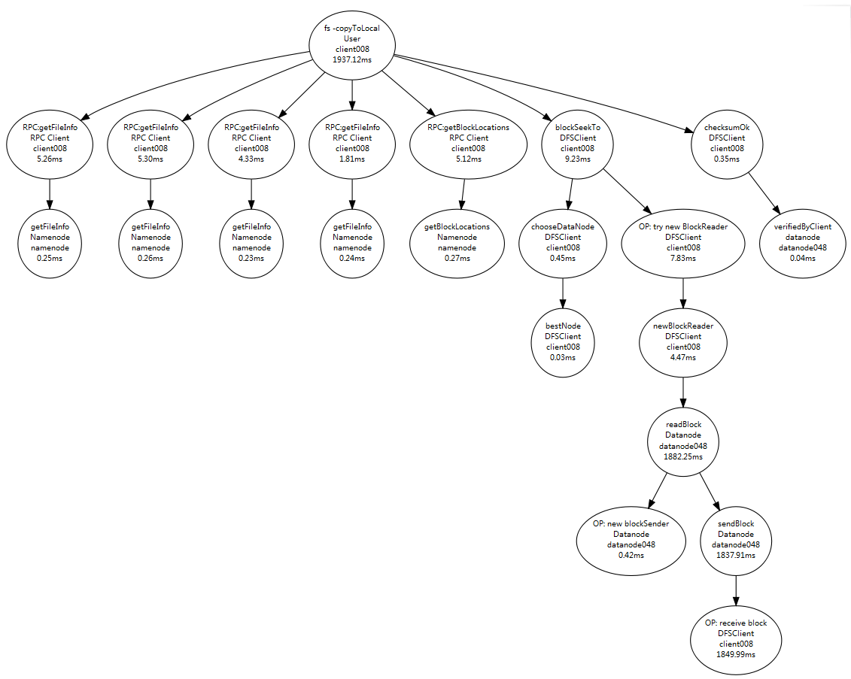
Visualization
1. Trace Tree
Notes:
下面看一下可视化工具，利用可视化工具可以进行各种灵活的查询，另外该工具还提供了一些高级的功能，下面举几个例子
可以将Trace还原成一颗任务树，这在之前介绍过，不再重复，这个例子是HDFS中一个读文件请求的执行过程，先从Namenode获取文件信息，然后再到对应的Datanode上读取数据块，这个例子的文件只包含一个数据块，所以只与一个Datanode交互，最后告诉Datanode数据块正常

Slide 20
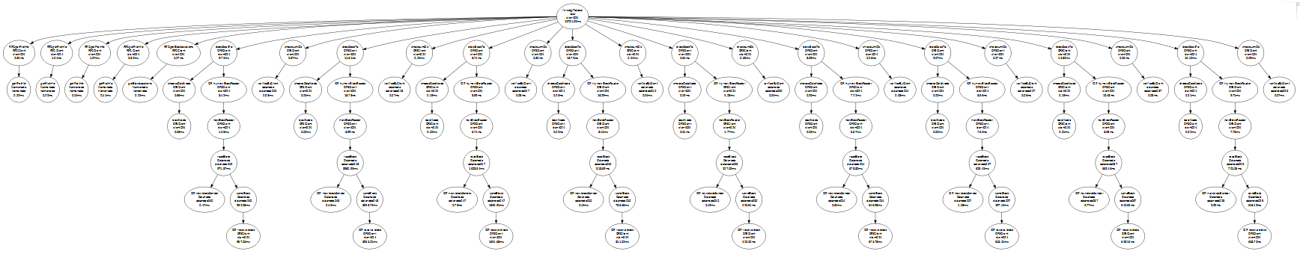
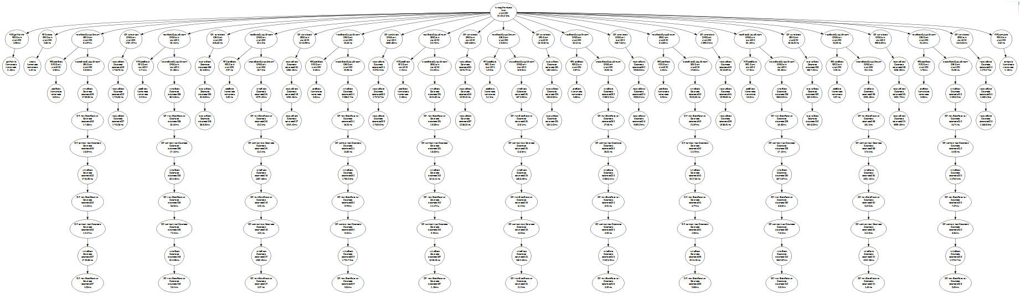
Visualization
Notes:
这是一个稍微复杂一点的例子
这是一个写文件请求的任务树

Slide 21
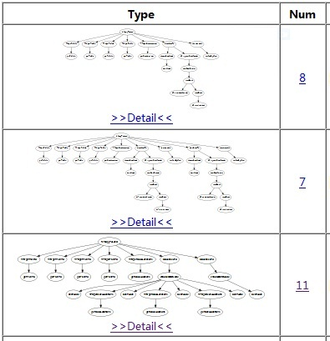
Visualization
2. Trace Tree Classification
Notes:
可以根据任务树的形态将同类型的Trace进行分类，据此来掌握请求的不同形态，以及进行功能性异常的检测
如图，第1，2种形态是文件大小不同时的执行状态
第三种是一个执行失败的请求，因为datanode进程都被kill掉了

Slide 22
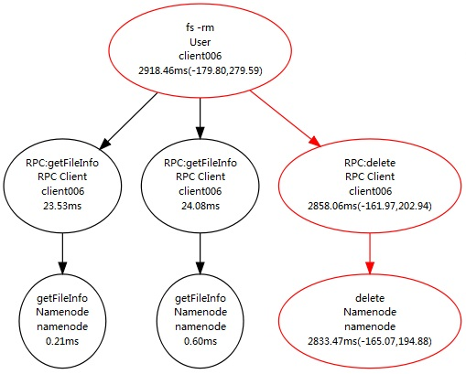
Visualization
3. Performance Problem Diagnosis
Notes:
利用一个基于PCA的异常检测算法来对任务树结构相同的同来Trace进行性能异常的分析
如图，为一个检测出来的可能的异常Trace，异常的路径也被标为红色，另外，计算出来的正常延迟区间也被标记出来，供用户参考

Slide 23
Experiments: Overhead
Generating an event: 0.046ms
vs. seconds or minutes in DS
Size of an event: 0.315KB
2MB bandwidth vs. GB-level network
Generating an ID: 0.057ms
>50% less using our method
The overhead of a client is negligible!
Notes:
生成一个Event需要0.046ms，而DS中很多操作往往需要几秒甚至几分钟才能完成
Event平均大小为0.315KB，即使达到最大的报文处理速度，也只需要2MB的带宽，相比集群中GB级的网络，2M是很小的
另外，生成随机ID是一个很耗时的操作，甚至比生成报文耗时还多，但用我们的报文编号机制，可以大大的减少编号的数量，在我们的插装实例中起码少了50%

Slide 24
Experiments: Effectiveness
T_Operation limits the global speedup to 6X
Notes:
这是各个版本处理能力的对比，serial是串行写数据库，parallel是并行版本但没有优化，optimized是并行版本加优化，可以看到两个优化的引入大大提高了效率，每秒可以处理4000个以上的报文
这是各个版本中各数据库表的最大写入速度，T_Trace加速最多，大概为50倍，最小的是T_Operation,大概为6倍，限制了整个系统的速度

Slide 25
Experiments: Usability
HDFS: RPC & Data accessing processes
50 Clients + (50 +1) HDFS
14 faults：Functional + Performance problem
Easily handling, correctly visualizing
Trace classifying + Diagnosis algorithm
> 200 nodes
Notes:
我们对Hadoop的HDFS部分进行了插装，记录RPC和数据交换的过程
并对此展开实验，HDFS集群包含50个Datanode，50个client同时不断对HDFS进行不同类型不同强度的访问
并在访问过程中人为的注入故障，包括功能和性能故障，例如网速变慢，数据块丢失等
在这个场景中，MTracer可以轻松的处理接收到的报文，并能正确显示Trace
利用Trace分类，还异常诊断算法可以查找部分功能和性能异常
根据理论分析，MTracer可以处理超过200个节点

Slide 26
Conclusion
MTracer：A Lightweight, efficient, real-time monitor for medium-scale DS, with a visualized frontend.
Future work
An easier way for instrumentations
A dataset for trace-based monitoring research
Fault detection
…
Notes:
最后总结，MTracer轻量级，效率高，实时，适合于对中等规模的分布式系统进行监测
未来工作，一个自动插装
二是既然我们有了一个插装实例，我们可以用这个插装实例来进行数据收集，为那些基于Trace的研究提供一个数据集
三是基于该监测框架做一些故障检测的工作

Slide 27
End
Thanks
This work is supported by:
iVCE National Basic Research Program of China

Slide 28
Optimizations
1. Batch Inserting
Q_Event
T_Event
Q_Event
T_Event
Notes:
优化前，Q_Event和Q_Edge是这样工作的，只要队列中有报文，就马上存入数据库，一次存一个
批量插入式当队列中记录的个数超过一定阈值，或者离上次写数据库的时间超过一定限度，再一次性将多条记录写入到数据库中，数据库提供的批量写入操作是高效的，比逐条写入效率高很多

Slide 29
Optimizations
2. Information Updating in Memory
Q_Trace
T_Trace
Q_Trace
T_Trace
Notes:
同样的，对于Trace和Operation，在优化前也是将记录存入到队列中，然后逐条写入，其实可以利用记录在队列中停留的时间，在内存中进行信息合并，将多个记录合并为一个，然后再写数据库，减少数据库操作的次数
当一条记录存入到队列之前，先跟队列中的元素进行比较
如果有属于同一Trace的记录，则在内存中将这两个记录的信息进行合并,这样就减少了一个记录的数据库操作
当队列元素超过一定个数，或者设定时间到了，则将队列中的信息依次写入到数据库中。
这样就将部分数据库操作移到了内存中，提高了效率

